Slide 1

Seminários do Projeto TETHA
PUCRS-DATACOM-FINEP
Avaliação de Módulos e Proposta de MAC-Ethernet
Equipe PUCRS
Érico Bastos (ebastos@inf.pucrs.br)
Taciano Rodolfo (taciano@inf.pucrs.br)
Guilherme Guindani (ac107029@inf.pucrs.br)
Alzemiro Lucas (ad106639@inf.pucrs.br)
Samuel Marczak (ae106666@inf.pucrs.br)
Leandro Möller (moller@inf.pucrs.br)
Everton Carara (carara@inf.pucrs.br)
Fernando Gehm Moraes (moraes@inf.pucrs.br)
Ney Laert Vilar Calazans (calazans@inf.pucrs.br)
Ricardo Planer (ac107018@inf.pucrs.br)

Slide 2
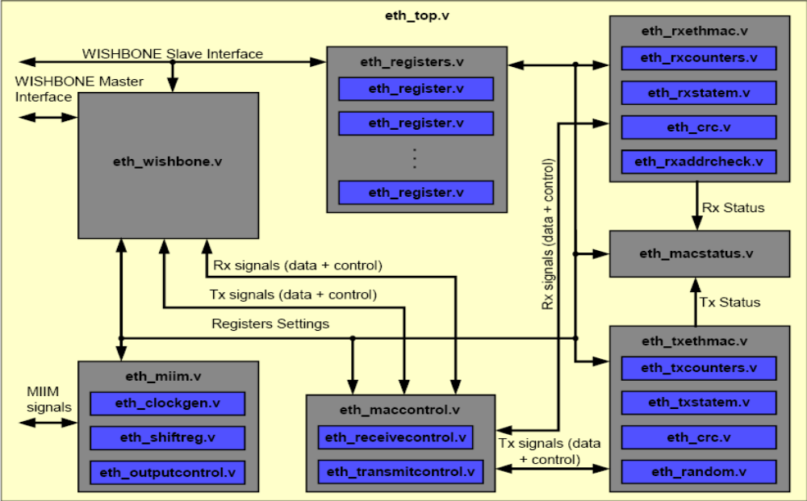
Arquitetura do MAC Ethernet

Slide 3
Características Wishbone
• IP core para interface que necessita de poucas portas lógicas.
• Inclui protocolos para transferência de dados como:
- READ/WRITE cycle
- BLOCK transfer cycle
- RMW cycle (Read-Modify-Write)
• Barramento de dados e operandos modulares.
• Suporta varias formas de interconexão:
- Point-to-point
- Shared bus
- Crossbar switch
- Data flow interconnection

Slide 4
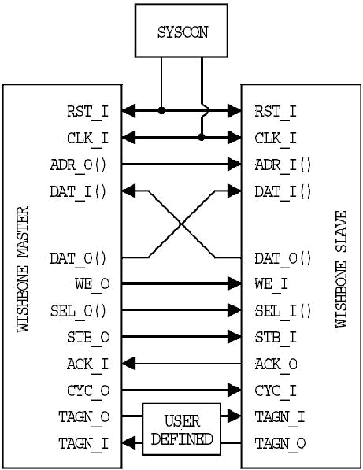
Sinais
Interface comum Mestre/Escravo:
  CLK_I, RST_I, DAT_I(), DAT_O(), TGD_I(), TGD_O()
Interface Mestre:
  ACK_I, ADR_O(), CYC_O, ERR_I, LOCK_O, RTY_I, SEL_O(), STB_O, TGA_O(), TGC_O(), WE_O
Interface Escravo:
  ACK_O, ADR_I(), CYC_I, ERR_O, LOCK_I, RTY_O, SEL_I(), STB_I, TGA_I, TGC_I(), WE_I

Slide 5
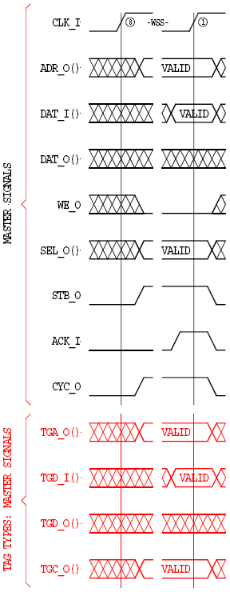
Ciclo de Leitura

Slide 6
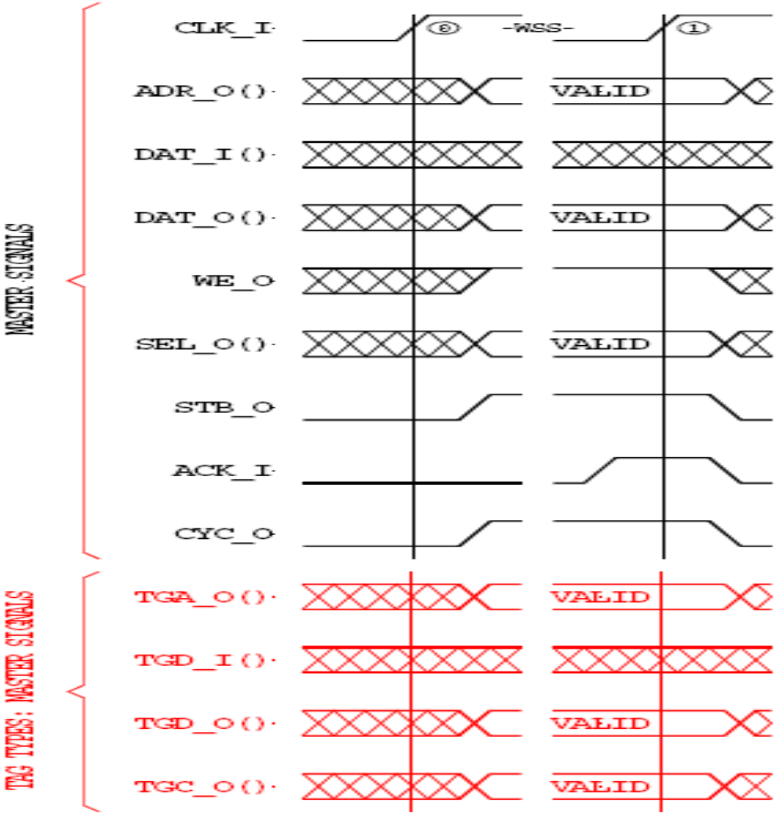
Ciclo de Escrita

Slide 7
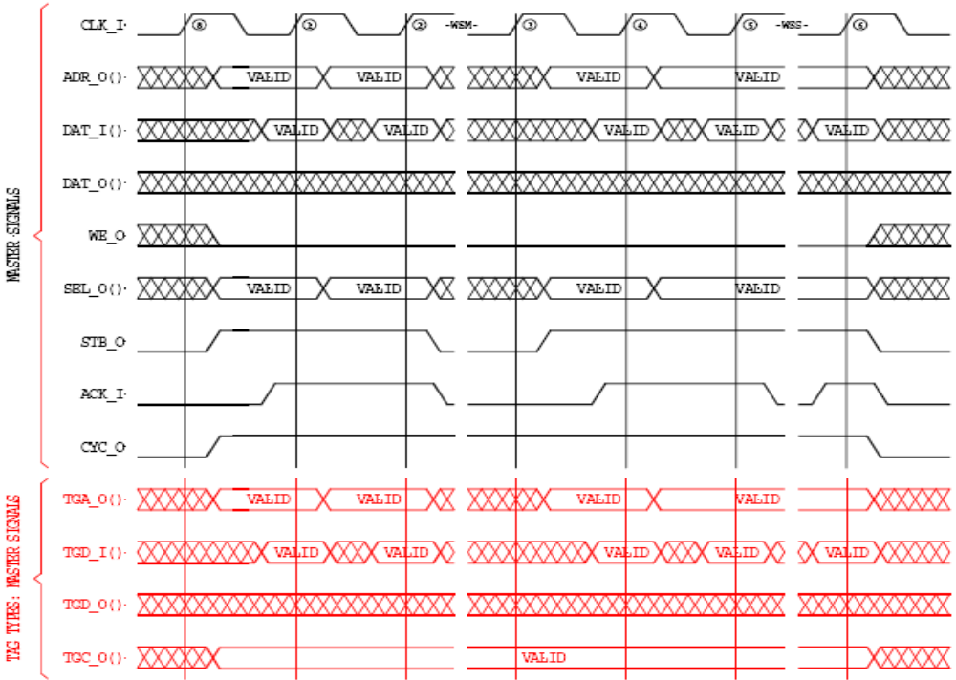
Ciclo de Leitura (Bloco)

Slide 8
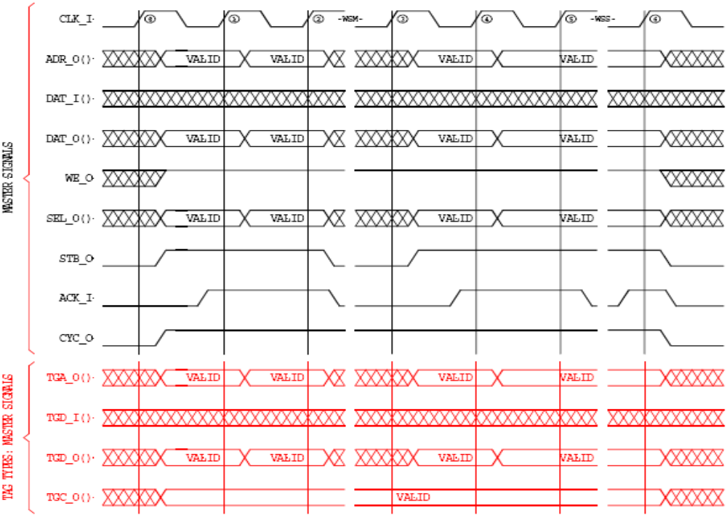
Ciclo de Escrita (Bloco)

Slide 9
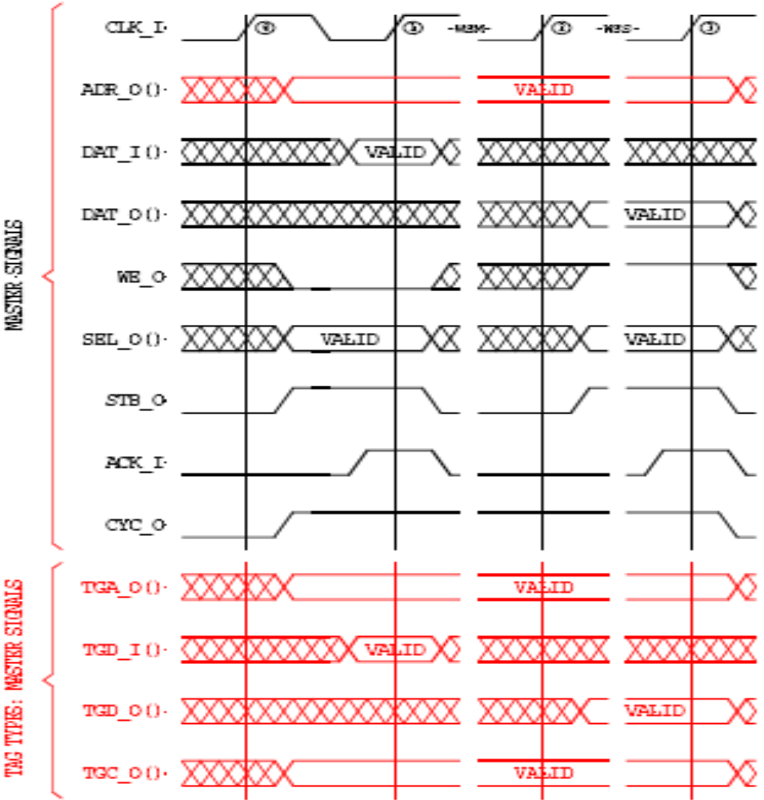
Ciclo RMW

Slide 10
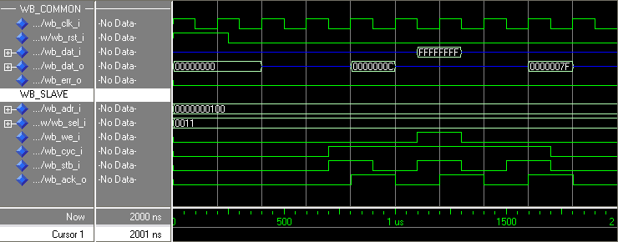
Simulação (Slave do MAC)

